Slide 1
Notes:
一、大家來的目的：a房子出租 b瞭解資料如何在學校刊登

Slide 2
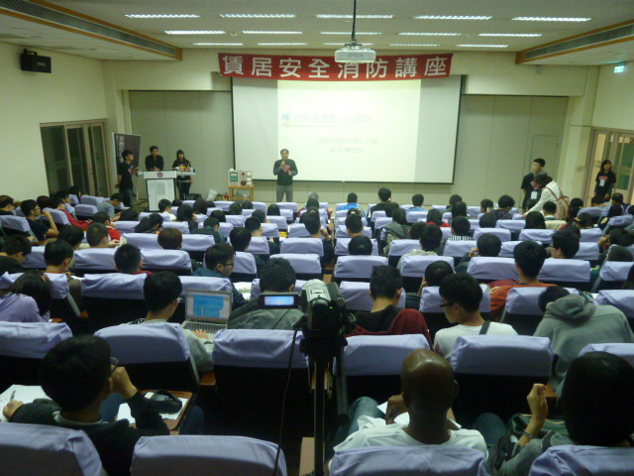

Slide 3
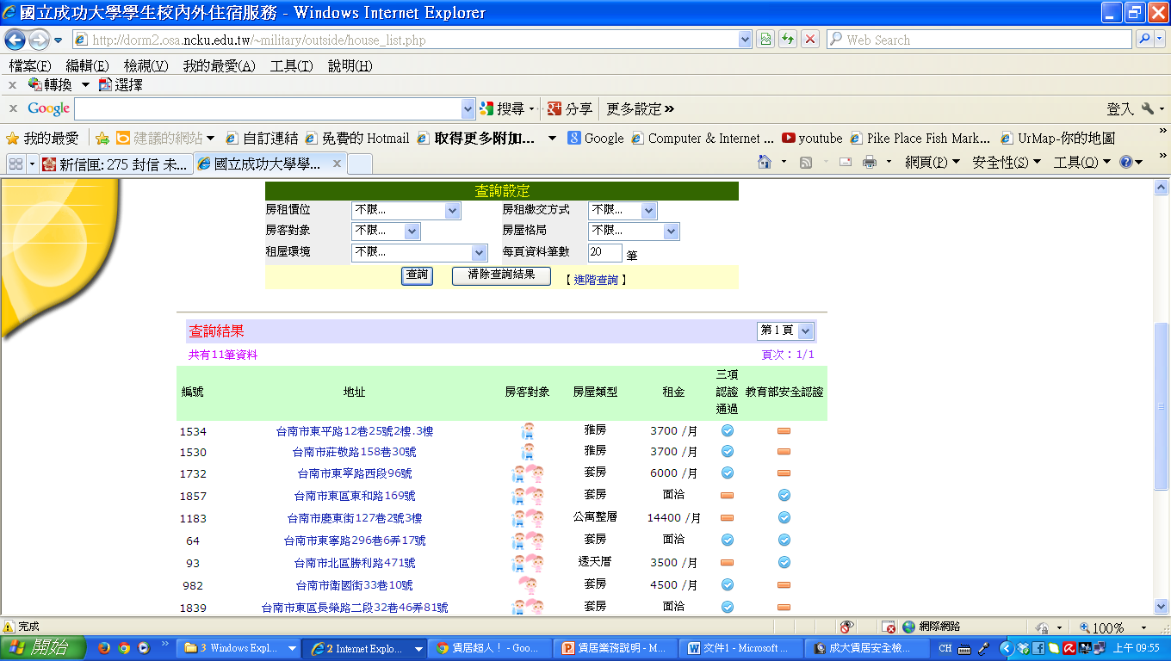

Slide 8
三項認證
一、住宅防竊安全諮詢：
請洽各地轄區警察分局、偵察隊，申請「住宅防竊安全諮詢」。
一分局請洽 偵察佐 李偉民：06-2674881 / 2604678 )
二、「校外租賃場所消防安全」檢查：
請向各轄區消防大隊、分隊申請「校外租賃場所消防安全」。
東區：第七大隊：大隊部安檢小組 06-2158375
北區：第六大隊：06-3589894 公園分隊：06-2511046 王智遠先生
三、建築物公共安全檢查簽證：
請向內政部營建署核定之專業機構、技師、建築物檢驗師等申請檢驗
檢驗師可接洽：
台南市建築物公共安全檢查商業同業公會：06-2932598
台南縣建築物公共安全檢查商業同業公會：06-5794990
執業建築師

Slide 10
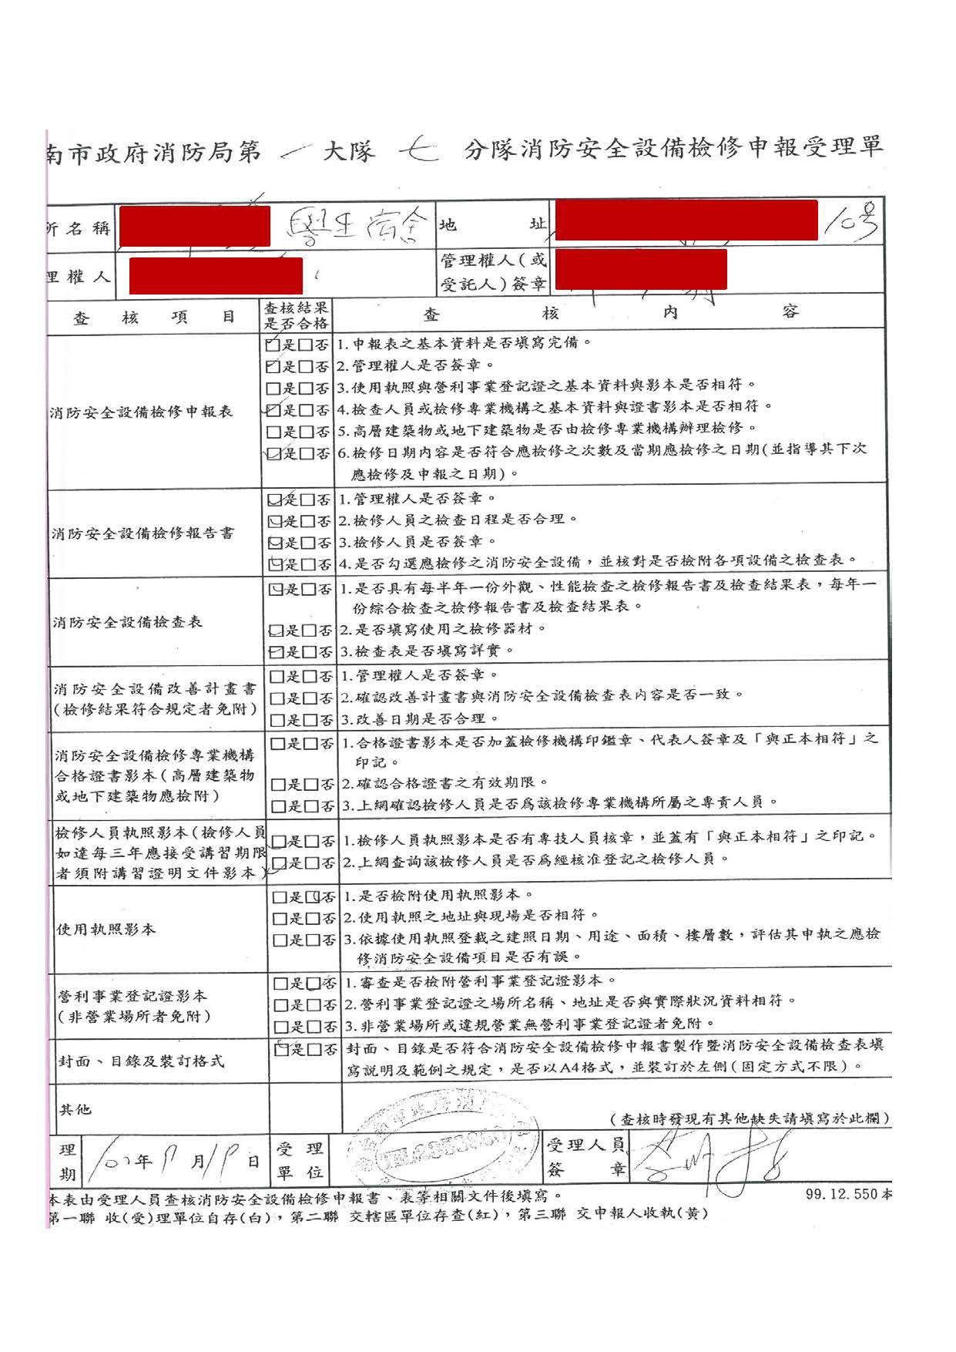

Slide 12
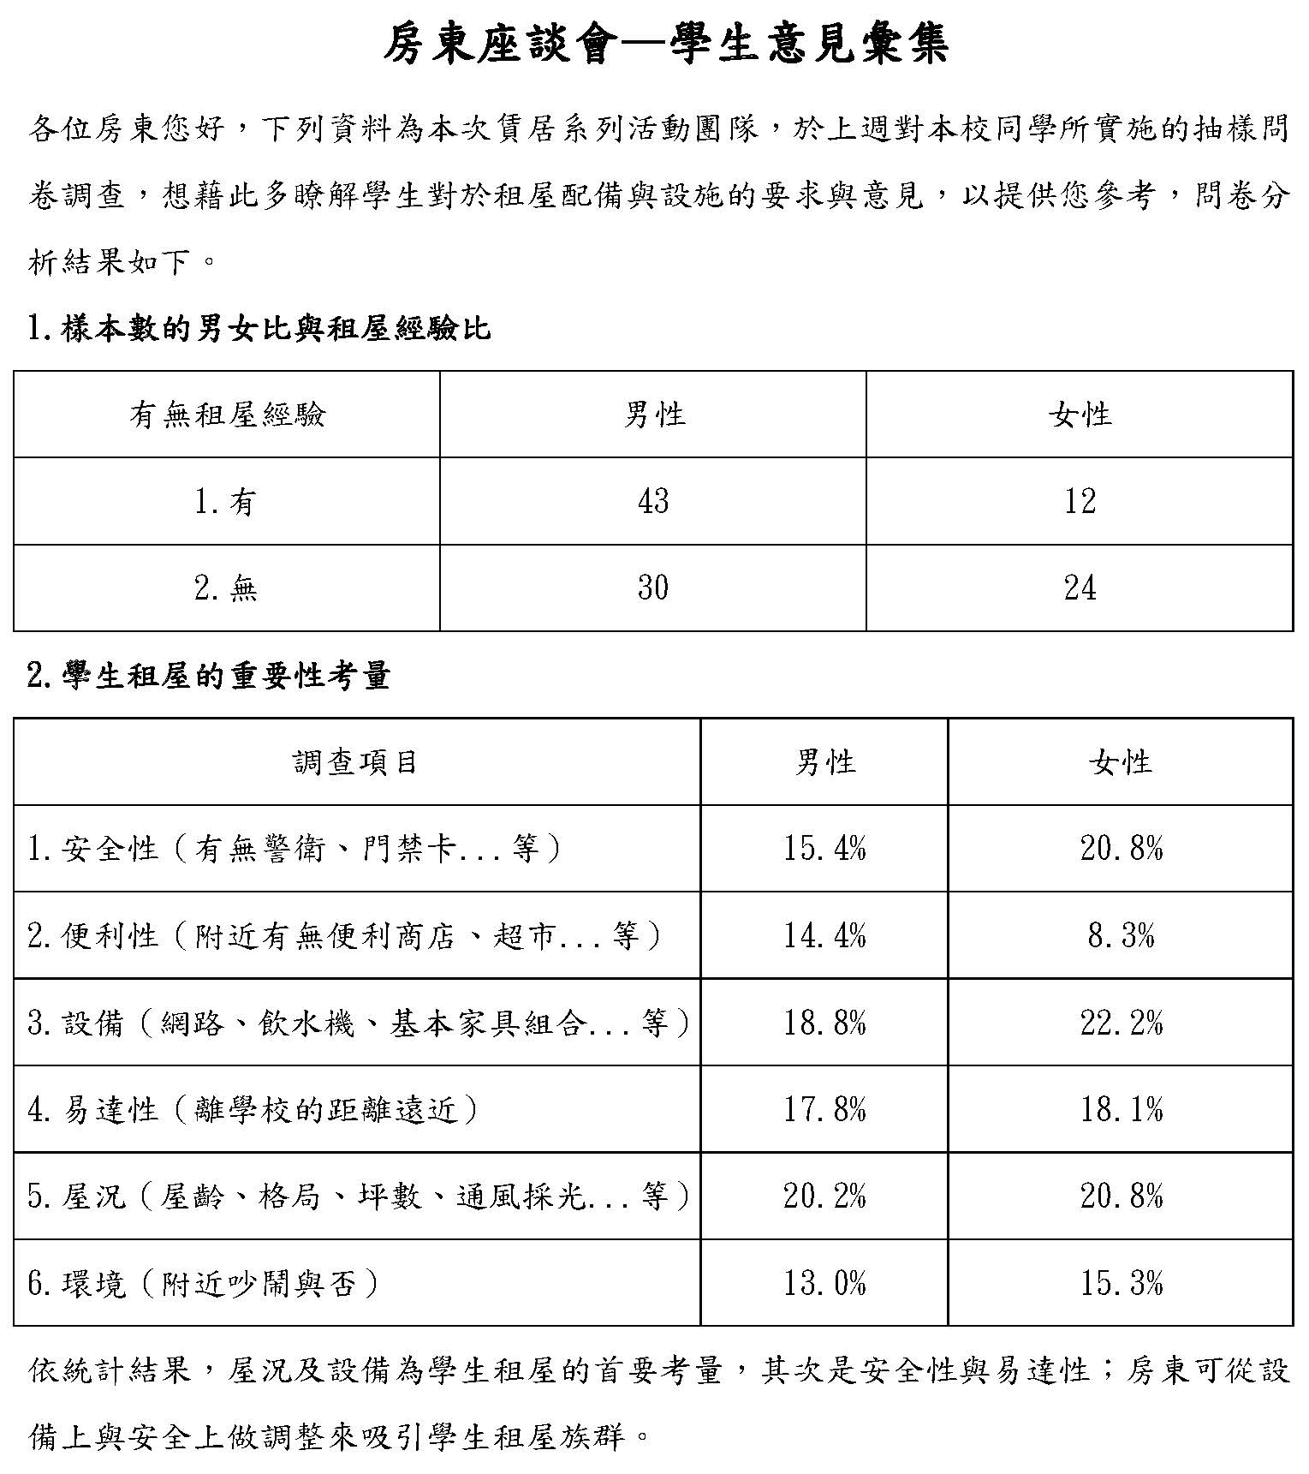

Slide 13
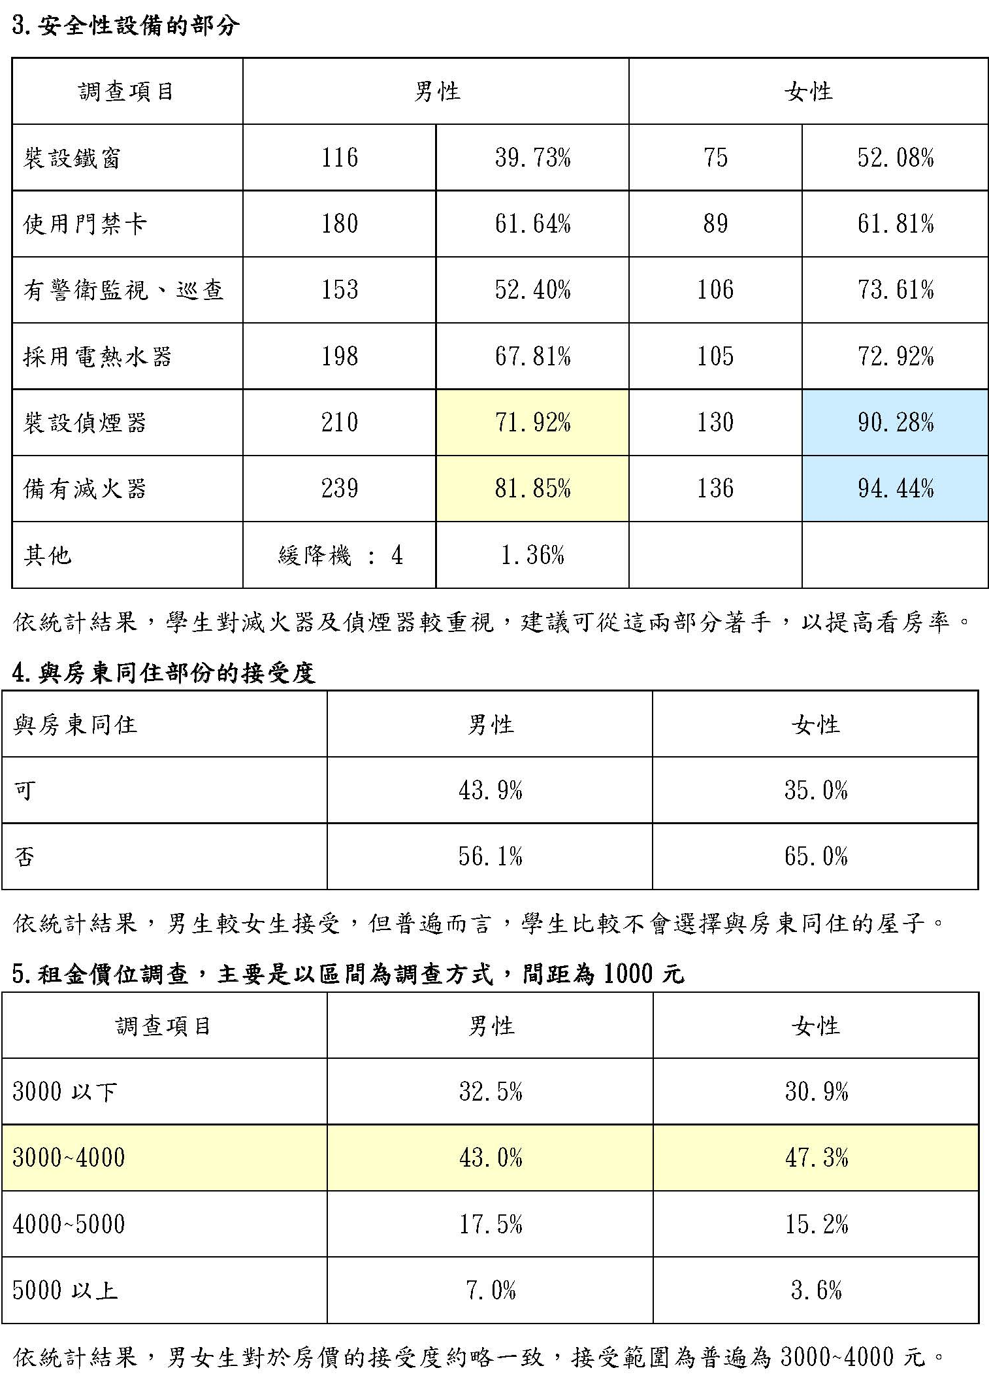

Slide 14
非常歡迎大家
非常感謝大家^_^
國立成功大學
校外賃居服務
黃均筑教官
06-2757575-50758

